Slide 1

Аппаратное ускорение
Мы ускоряем создание презентаций.
И даже эту.

Slide 2

Особенности задачи
Необходимо правильно заполнять презентацию текстовым и визуальным наполнением
Использование специфичных инструментов для работы с презентациями
Сбор шаблонов презентации из открытых источников
Точность и лаконичность в результате для привлечения внимания потенциальных инвесторов

Slide 3

Вот что мы сделали ->

Slide 4
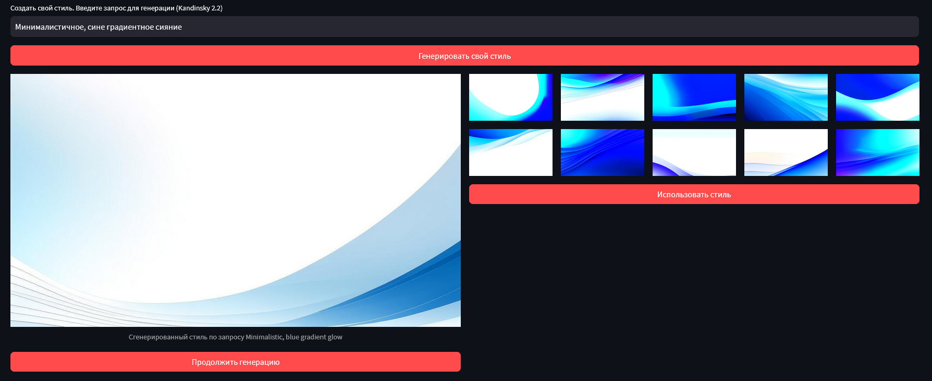
Генератор стилей

Slide 5
Вставка текстовой информации

Slide 6
Языковой помощник

Slide 7
Генератор писем инвесторам

Slide 8
Помощник диктора

Slide 9

Чем мы лучше?
Скорость и Эффективность – мы используем современные, передовые инструменты
Креативность и Оригинальность – мы не ограничены наборами шаблонов, у нас нейросети
3. Автоматизация – экономим драгоценное время
4. Доступность – мы используем только открытые разработки
5. Инновационный Характер – адаптируемся под пользователя

Slide 10





Технологический стек

